Slide 1
ZAMAN YÖNETİMİ

Slide 2
Her sabah hesabınıza 86.400 altın yatırılan bir bankanın olduğunu düşünün.
Gün boyunca, bu altından istediğiniz kadar altını harcamakta veya harcamamakta serbest bırakıldınız.
Ancak bir tek koşulla, o gün size ayrılan altından harcamayı başaramadığınız kısmı, ertesi güne devretmiyor.
Yani bir önceki altının tamamını harcamış veya hiçbir bölümünü harcamamış da olsanız, ertesi sabah bankanızın hesabında yine 86.400 altın olduğunu görüyorsunuz.

Slide 3
Kendinizi böyle bir durumla karşı karşıya bulsaydınız, acaba ne yapardınız?
Birçok insan gibi bu kadar altını hergün harcamak için bir yol bulurdunuz herhalde. Acil ihtiyaçlarınıza öncelik vermeniz mantıklı bir yol olacaktır şüphesiz.
Ancak sizden beklenen, bu altını hergün yatıracak bir yer bulup, iyi planlamayla uzun vade de en büyük getiriyi sağlamak olacaktır.

Slide 4
Farkında olsak da olmasak da, yaşamımızın her gününde bu durum geçerlidir. Zaman “banka”dır. Ve size her gün istediğiniz gibi harcayabileceğiniz 86.400 saniye verilir. Ve bu saniyeleri kullanmayı başaramazsanız, onları ebediyen kaybedersiniz.

Slide 5
Zaman Nedir?
Zaman; Yerine konması, geri döndürülmesi, yenilenmesi, depolanması, satın alınması mümkün olmayan bir kaynaktır.

Slide 6
Zaman Yönetimi
Zamanı mümkün olduğunca etkin ve etkili bir biçimde kullanma ve denetleme sistemidir.

Slide 7
Zaman doğru yönetilemiyorsa hiçbir şey doğru yönetilemiyor demektir.

Slide 8
ZAMAN
Depolanamaz
Geri döndürülemez
Yerine konulamaz
Çoğaltılamaz
Satın alınamaz
İşletilemez

Slide 9
ZAMAN YÖNETİMİ
GELECEK YILI PLANLAMA

Slide 10
ZAMAN YÖNETİMİ
ETKİN KULLANMA
VERİMLİ KULLANMA
DENETİM ALTINDA TUTMA

Slide 11
Covey’in Zaman Yönetimi:
Şimdi birkaç saniyenizi ayırarak, yaşamınızda en çok değer verdiğiniz 3 veya 4 şeyin ne olduğunu düşününüz.
Bu sorunun cevabını verdikten sonra, bir de sizin için gerçekten önemli gördüğünüz bu şeylere istediğiniz kadar özen gösterip göstermediğinizi, önem verip vermediğinizi ve zaman ayırıp ayırmadığınızı düşününüz.

Slide 12
Covey’in Zaman Yönetimi:
Burada zaman yönetimi kavramının ne olduğunu anlatan iki şeye dikkat çekilmiştir.
Öncelikli olana önem verme. Bu beklentileri ifade eder ve insanı önceliklerin peşinden koşmaya doğru yöneltir.
Önemli olana öncelik verme. Bu ise amaçları ifade eder ve yaşamı amaçlar doğrultusunda sürdürmeyi sağlar.

Slide 13
Covey’in Zaman Yönetimi:
Şu halde yaşadığımız hayat, bizi bazı tercihler yapmaya zorlamaktadır.
Yaşantımızı bu yaptığımız tercihlere göre sürdürmemiz gerekmektedir.
Yukarıdaki iki durum arasındaki tercih, yaşamın önünde yatan temel sorundur.

Slide 14
Covey’in Zaman Yönetimi:
Bu sorunun cevabı, Covey tarafından saat ve pusula karşıtlığı ile açıklanmıştır.
Saat; randevuları, programları, etkinlikleri vb. temsil eder.
Pusula ise; vizyonumuzu, misyonumuzu, değerlerimizi, ilkelerimizi, vicdanımızı, yönümüzü temsil eder.
Yani, önemli olduğunu hissettiklerimizi, yaşamımıza nasıl yön verdiğimizi simgeler.

Slide 15
Covey’in Zaman Yönetimi:
Zaman yönetimi ile ilgili temel sorun, saat ile pusula arasında bir boşluk oluştuğunu hissetmekle başlar.
Daha açık bir ifade ile yaptıklarımız, yaşamımızdaki en önemli şeylere katkıda bulunmadığında, zaman ve zaman yönetiminin ne olduğu daha iyi anlaşılır.
Bu boşluğu hissettiğimizde eyvah deriz. İnsan hayatında eyvahlar ve keşkeler ne kadar çok ise zaman da o kadar kötü kullanılmış ve yönetilmiştir.

Slide 16
Bu durumu Covey şöyle açıklamıştır;
Hayatta başarı merdivenlerini tek tek çıkarız.
Ancak en üst basamağa çıktığımızda aniden merdivenin yanlış duvara dayalı olduğunu görürseniz ne hissedersiniz?

Slide 17
2.
Gereksiz ve uygun olmayan faaliyetleri eleyin
3.
haftalık ve günlük zamanı kullanmanızı planlayın ve programlayın
4.
Zirve Enerji Zamanımızı Optimum Kullanım
1.
sorumlulukları, öncelikleri ve amaçları belirleyin
Mümkün olduğunca dağıtım yapın
Beklenmedik olaylar için boşluk bırakın
Engellerin Çoğunu Mümkün Olduğunca Eleyin veya Azaltın

Slide 18
Zaman Tuzakları
Plânsızlık
Öncelikleri belirleyememek ve sıralayamamak
Ertelemek / işi yarım bırakma alışkanlığı
Acelecilik/sabırsızlık gösterme
Özdenetim eksikliği
Dikkat dağınıklığı
ortamdan doğan fiziksel sorunlar( ses, ışık, gürültü, ısı vb.)

Slide 19
Zaman Tuzakları
Düzensizlik
Geciktirme
Beklemeler
Aksaklıklar
Plansız çalışma

Slide 20
Etkin Zaman Teknikleri
1. Kendini Yönetmeyi Bilme
2. Plan Yapma Alışkanlığı Geliştirme
3. Öncelikleri Belirleme
4. İşi Ertelemekten Kaçınma
5. Telefon Düzenlemeleri
6. Çalışma Ortamının Düzenlenmesi
7. Etkili Okuma Becerilerinin Geliştirilmesi

Slide 21
Zaman Yönetimi Teknikleri
Günlük/ajanda tutun, yaptıklarınızı kayıt altına alın
Amaç ve hedeflerinizi belirleyip düzenli olarak gözden geçirin
Günlük yapılacaklar listesi çıkarın
Kendinize dikkat edin, düzenli beslenin, iyi uyuyun ve egzersiz yapın, beyninizin zinde olmasını sağlayın

Slide 22
Hepimizin haftada 168 saati var, siz bu saatleri nasıl değerlendiriyorsunuz?
Zamanın yetmediğini, işimizin çok olduğunu söyler yakınıp dururuz.
Eğer her gün fazladan iki saat verilse, ne yapardınız?

Slide 23
Zamanı iyi kullanmanın yolları
Öncelikli işleri ertelememe öne alma
Önceliği olmayan işleri veya faaliyetleri bırakmak, sonraya ertelemek
Yapılan işte daha etkin olmak.

Slide 24
BİR SENE’nin değerini anlayabilmek için sınıfta kalan bir öğrenciye sorun
BİR AY’ın değerini anlayabilmek için prematüre bebeğini dünyaya getiren anneye sorun,
BİR HAFTA’nın değerini anlayabilmek için haftalık dergi editörüne sorun,
BİR DAKİKA’nın değerini anlayabilmek için, treni henüz kaçırmış bir kişiye sorun,
Bir SANİYE’nin değerini anlayabilmek için bir kazayı kıl payı atlatmış bir kişiye sorun,
BİR MİLİSANİYE’nin değerini anlayabilmek için olimpiyatlarda gümüş madalya kazanan kişiye sorun

Slide 25
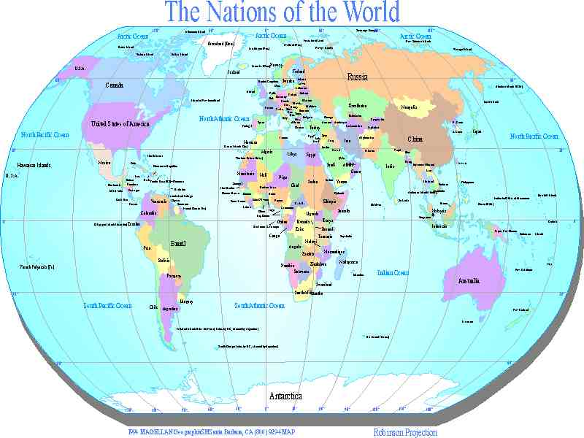
Zamanı İyi Değerlendirmenin Bize Kazandıracakları
Kariyer planlaması
Okumak
İletişim
Dinlenme
Düşünme
Yeni planlamalar yapma

Slide 26
En İyi Zaman
Gün içinde kendinizi en iyi hissettiğiniz zamandır.
Kendimize bir enerji çemberi çizmeliyiz.
Günün en iyi ve en verimli geçen zamanını tespit etmeliyiz.

Slide 27
Öncelik Sırasına Koymak
Kesinlikle yapılmalı
Yapılmalı
Yapılması iyi olur

Slide 28
Kendimizi Değerlendirelim
Uygunsuz ve gereksiz bütün işleri ortadan kaldırdım.
Her hafta neler başarmak istediğimi planladım.
Günlük “yapılacaklar” listesi hazırladım.
Her işi yapamayacağımı ve en iyi alternatifleri seçmem gerektiğini farkettim.

Slide 29
Gecikmelerle Mücadele
Bitirme tarihini belirleyin.
İlk önce sıkıcı olan işi yapın.
Şimdi yapın!
Ödüllendirme sistemi kurun.
İşleri küçük bölümlere ayırın.
Sizi uyaracak biriyle anlaşın.

Slide 30
Etkili Zaman Yönetimi İçin Tavsiye
Hafta boyunca yapmak istediklerinizi listeleyin ve öncelik sırasına dizin.
“Günlük yapılacaklar” listesini önceliklerine göre hazırlayın.
Listenizin başındaki işlere büyük bir dikkatle yaklaşın.
Başladığınız işi bir kerede tamamlayın.
“Zamanımı en iyi şekilde nasıl değerlendirebilirim?” diye kendinize sorun ve uygulayın.

Slide 31
Zaman Tasarrufu Sağlayan Elektronik Araçlardan Ne Kadar Yararlanıyoruz?

Slide 32
AMAÇ VE ÖNCELİKLERİ BELİRLEME
Bu aşamada ilk olarak amaçlar belirlenir ve belirlenen amaçların öncelik sıralaması yapılır. Bireyin zamanı etkili bir şekilde yönetebilmesi için amaçları doğru, açık ve kesin olarak saptaması gerekir.
Öncelikleri belirlemede esas olan işleri en önemlilerinden başlayarak sıralamaktır. Böylelikle birey önemsiz işleri hızlandırarak, önemli faaliyetlere daha çok zaman ayırmakta ve hedefine zamanına ulaşabilmektedir.

Slide 33
Hedefler;
Belirgin olmalı: Yazıya dökülmemiş bir hedef hayal olmaktan başka birşeşy değildir.
Ölçülebilir olmalı: Ölçülemeyen bir şey geliştirilemez ve soyut bir ifade olarak kalır.
Uygulanabilir olmalı: Uygulanabilirliği yoksa hedef değildir.
Gerçekçi olmalı: Kendi imkanlarımıza, koşullarımıza uygun olmalıdır.
Zamanlaması doğru yapılmalıdır.

Slide 34
Zaman yönetim tablosu
EISENHOWER MATRİX’İ

Slide 36
ZAMAN YÖNETİMİ TABLOSU
Tabloda olduğu gibi etkinliklerimizi dört kare halinde sınıflandırabiliriz:
I. KARE
Hem acil hem de önemli olan işleri temsil
eder. Karede zaman geçirmemizgereklidir.Burası
işleri idare ettiğimiz, ürettiğimiz, deneyim ve yargı
yeteneğimizi bir ço ihtiyaca ve engele karşılık
vermek için devreye soktuğumuz yerdir.

Slide 37
İkinci kare “önemli, ama acil olmayan” etkinlikleri içerir. Burası kalite karesidir. Uzun vadeli planlarımızı yaptığımız, ufkumuzu genişletip becerilerimizi artırdığımız alan burasıdır.
Üçüncü kare, “ Acil ama önemsiz” şeyleri içerir. Burası “yanıltma” karesidir. Acil durumların verdiği hareket bizde önem yanılsamasına yol açar.
II. KARE
III. KARE

Slide 38
IV. KARE
Bu kare “aciliyeti de önemi de olmayan “ etkinliklere ayrılmıştır. Burası İsraf Karesidir. Aslında orada hiç zaman harcamamamız gerekir. Ama I. Ve III. Karelerde koşuşturmaktan o kadar yorgun düşeriz ki, sırf hayatta kalabilmek için IV. Kareye sığınırız. Tutkunluk derecesinde sudan romanlar okumak, bir alışkanlık halinde TV Showlarını izlemek IV. Kareye ait zaman tüketici etkinliklerdir.

